Slide 1
الصف : الأول المادة: حساب الدرس: العد بالاثنينات وبالعشرات

Slide 2
تذكر:
10 و 20 هما.......
5 وحدات و ..... عشرات هي 35

Slide 3
انظر إلى أزواج الأحذية التالية
الزوج
مجموعة مؤلفة من عنصرين

Slide 4
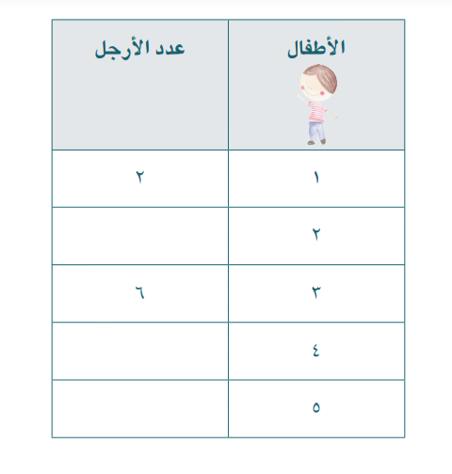
حاول أن تعد بالاثنينات/ اكتب العدد الصحيح

Slide 5
انظر إلى القطع النقدية التالية
ماذا تمثل كل قطعة نقدية
مامجموع القطع النقدية
ما اسم طريقة العد التي استخدمناها

Slide 6
حاول أن تحل التدريبات التالية
عد بالاثنينات
2، 4، 6، ......،.....،.....،.....،.....،.....،.....،....ـ
عد بالعشرات
10، 20، .....،.....،.....،.....،.....،.....،.....ـ,.....ـ

Slide 7
إلى اللقاء

